Slide 1
NHIỆT LIỆT CHÀO MỪNG CÁC EM HỌC SINH
LỚP 1
MÔN : MĨ THUẬT

Slide 2
Bài:
Chiếc bát xinh xắn
TIẾT 1

Slide 3
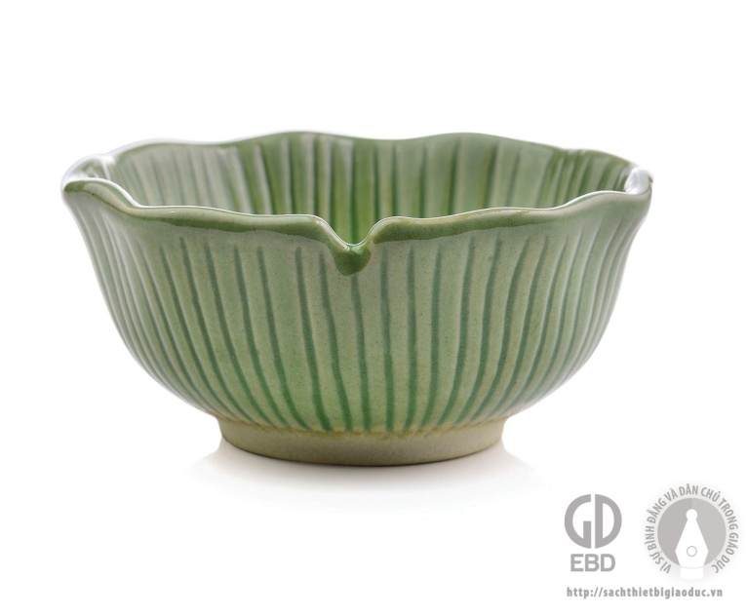
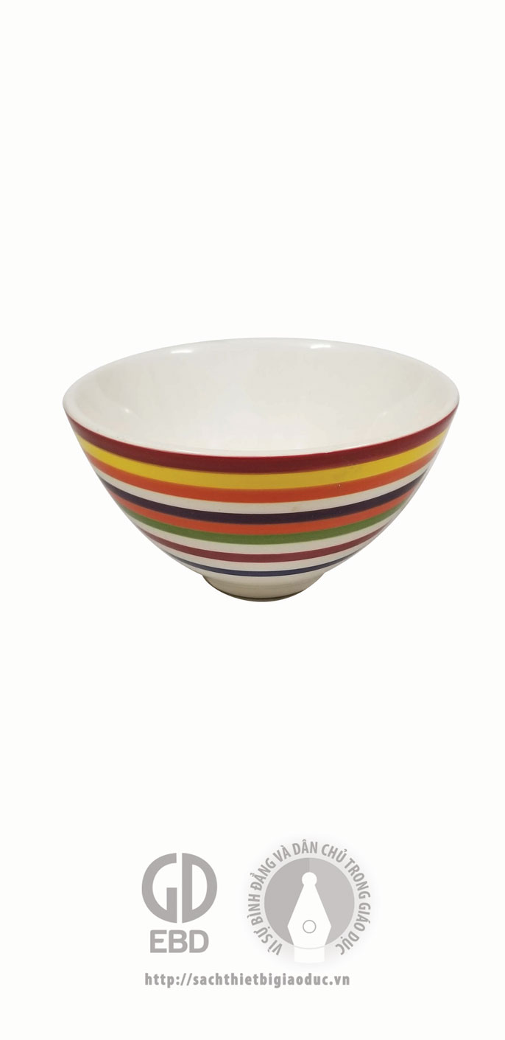
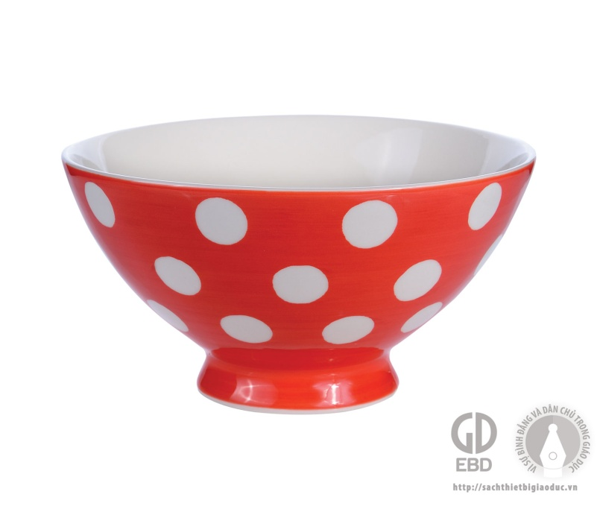
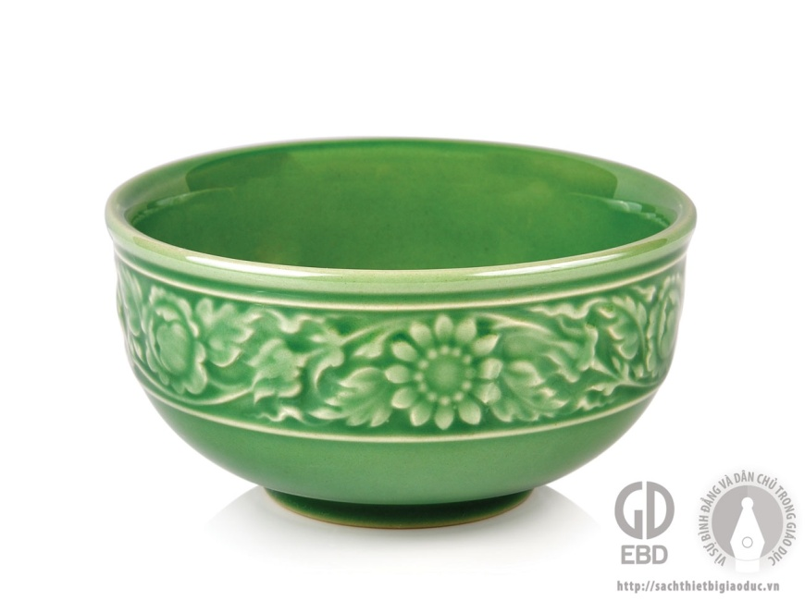
1. Khám phá :
1
2
3
4

Slide 4
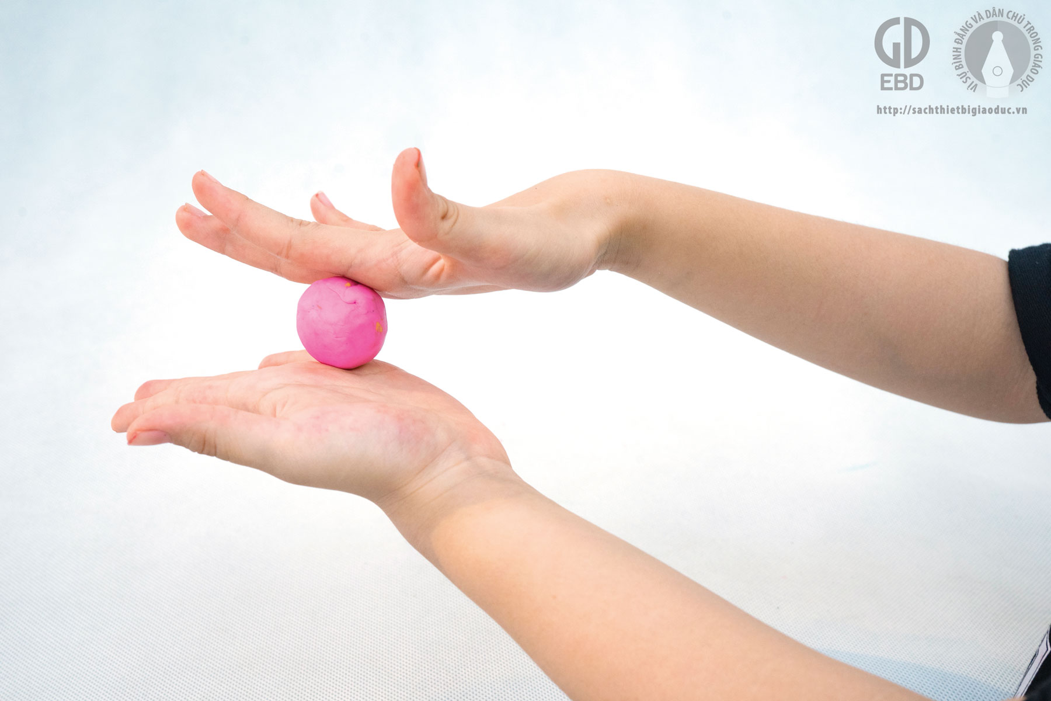
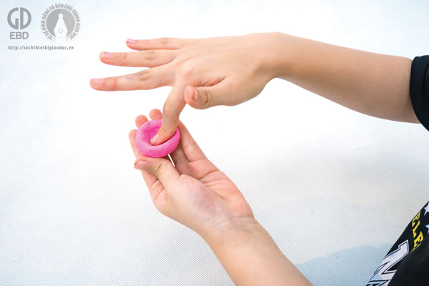
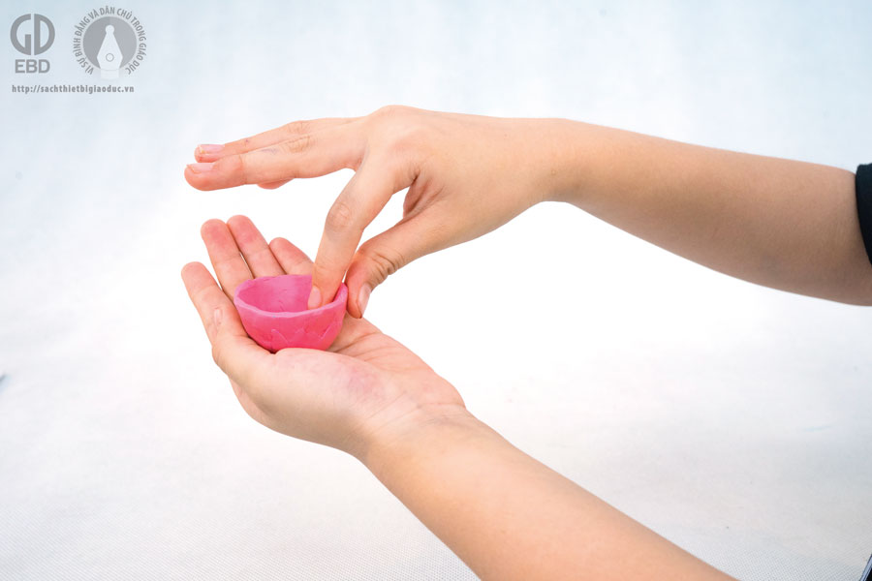
2. Kiến tạo kiến thức- kĩ năng:
2. Ấn lõm khối đất tròn
Tạo khối tròn từ đất nặn
3. Nắn khối đất làm thành bát

Slide 5
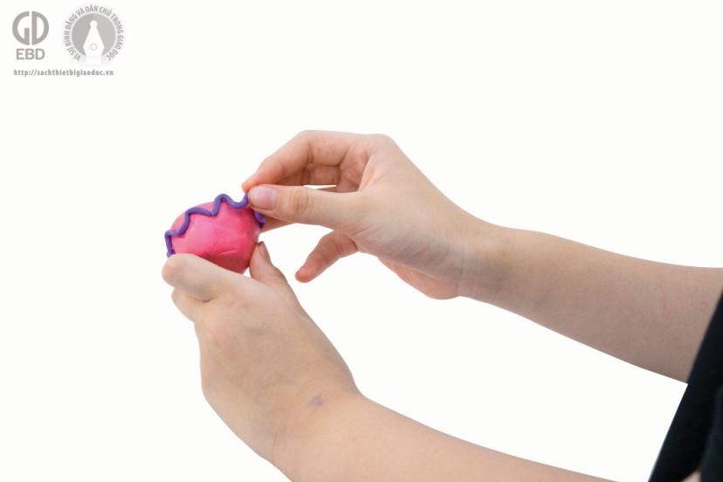
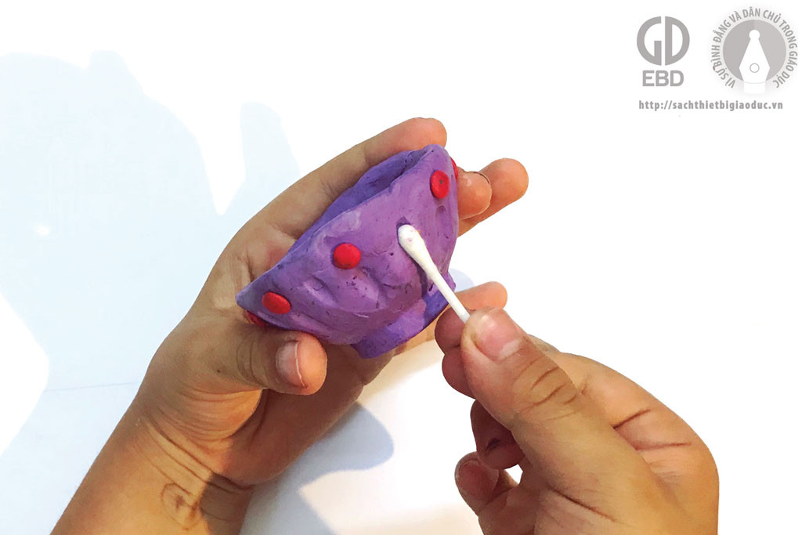
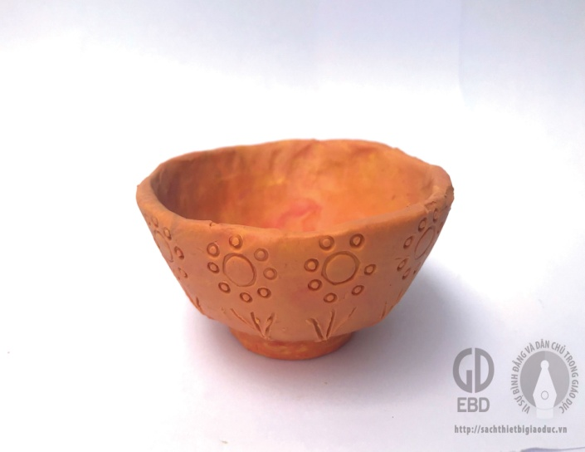
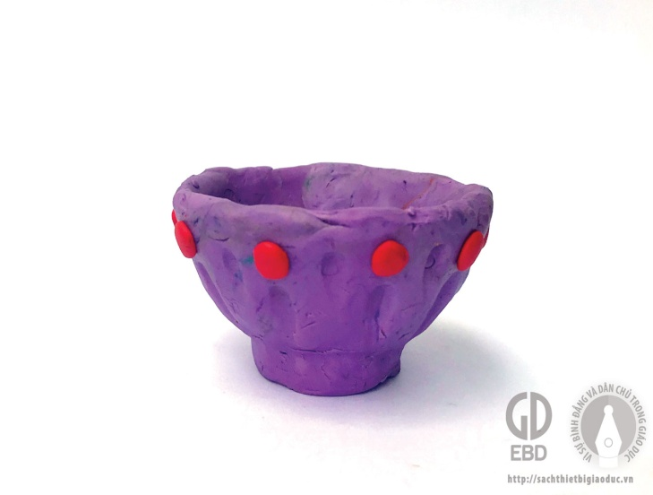
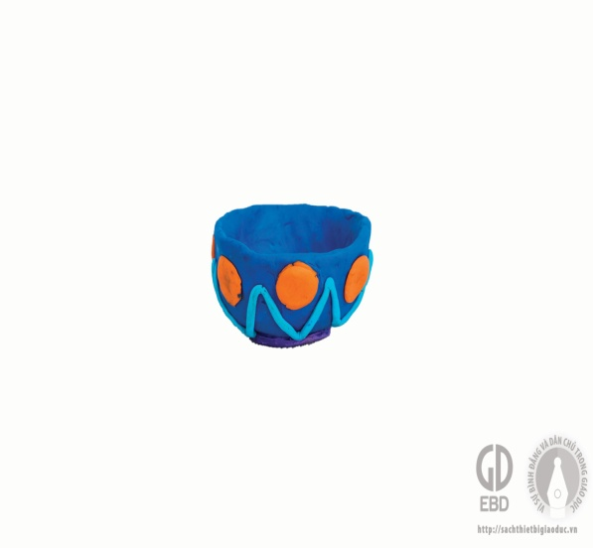
3. Luyện tập- sáng tạo:

Slide 6
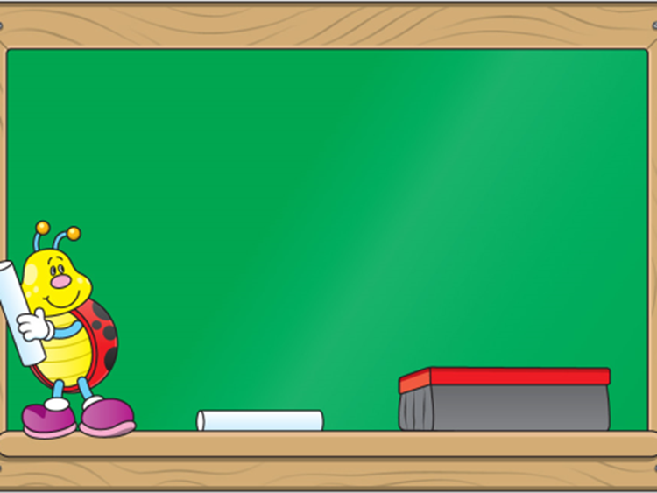
Nhận xét - dặn dò:
- Nhận xét chung tiết học.
- Chuẩn bị đầy đủ SGK, đất nặn, đồ dùng học tập:, bút chì, tẩy, màu vẽ cho tiết học sau.

Slide 8
NHIỆT LIỆT CHÀO MỪNG CÁC EM HỌC SINH
LỚP 1
MÔN : MĨ THUẬT

Slide 9
Bài:
Chiếc bát xinh xắn
TIẾT 2

Slide 10
3.Luyện tập- sáng tạo: THỰC HÀNH NẶN VÀ TRANG TRÍ BÁT

Slide 12
4.Phân tích- đánh giá: TRƯNG BÀY SẢN PHẨM VÀ CHIA SẺ.

Slide 13
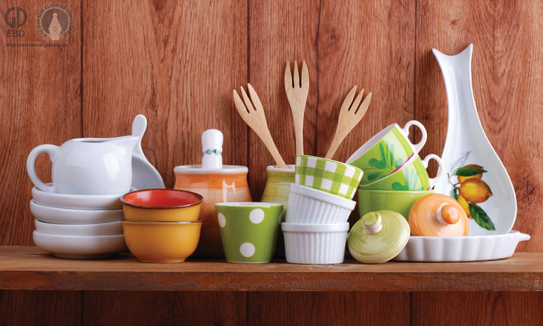
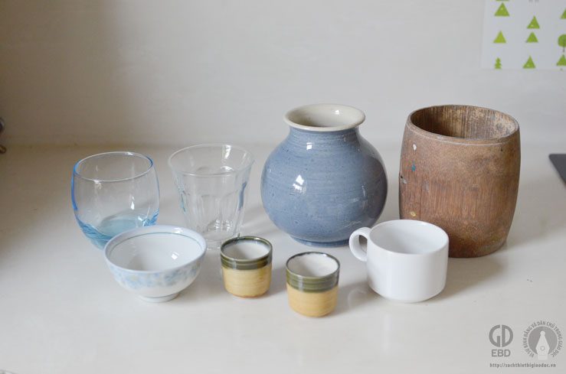
5. Vận dụng- phát triển : KHÁM PHÁ CÁC ĐỒ DÙNG HÀNG NGÀY

Slide 14
Nhận xét - dặn dò:
- Nhận xét chung tiết học.
- Chuẩn bị đầy đủ SGK, đồ dùng học tập:, bút chì, tẩy, màu vẽ cho tiết học sau.

